Slide 1





6.7 전문가의 증언
6.8 고객과 전문직업인 사이의 비밀유지
사회과학계열 20262713 성주혁

Slide 2






목차
01
전문가의 증언이란?
02
토마스 A. 헌터
03
헌터의 경고문
04
전문가들이 따라야 할 규칙
05
고객-전문직 관계
06
고객-전문직 관계 비밀의 악용
07
실제 사례
08
퀴즈

Slide 3




전문가 증언
1. 전문가의 증언이란?
2. 토마스 A. 헌터
기술적 지식 외 다른 영역뿐만 아니라 사고, 결함 있는 제품, 구조상 결함,
특허 침해를 수반하는 사례들에서 전문가 증인으로서 고용되는 것
"공학자들은 법정에서 신뢰받을 수 있어야 한다. 이 신뢰성은
공학자의 공학 지식, 특정 사례, 그리고 특히 재판 절차에 의존한다."

Slide 4







헌터의 경고문
효율성 영향
사전 인지
기술적 해결
고치는 비용이 너무 들어 그 제품이 시장에서 밀려나서는
안 되며 또한 제품의 효율성에 지장을 주어서도 안 된다는 점.
그 결함을 설계자가
인정할 수 있었다는 점.
그 제품이 설계되었을 때 결함을 고치기 위한 유용한
수단들이 있었다는 점.
공학자의 책임
피할 수 있었던 결함은 공학자의 책임이다. 그러므로
예방 가능한 결함에 대해 공학자는 윤리적·법적 책임을 집니다.

Slide 5



전문가들이 윤리적 함정을 피하기 위해 따라야 할 규칙
1. 철저한 조사
2. 양심의 가책
- 정직하게 증언할 수 없다면 거절할 것
- 양심에 어긋나는 증언 요구를 받을 경우 전문가는 이를 거부해야 함
- 전문가의 윤리적 판단이 금전적 이익보다 우선되어야 함
- 충분한 시간이 없다면 소송을 맡지 말 것
- 전문가는 사건에 대해 철저히 조사하고 분석할 충분한 시간을 확보해야 함
- 시간 부족으로 인한 부실한 증언은 재판의 공정성을 해칠 수 있음
3. 협력
4. 객관성
- 편견 없는 태도를 유지할 것
- 전문가는 어느 한쪽에 치우치지 않고 객관적인 입장을 견지해야 함
- 사실과 전문 지식에 근거한 중립적 판단이 요구됨
- 변호사와 긴밀히 의논하여 정교하게 준비할 것
- 법정 절차와 전문 지식을 효과적으로 결합하기 위해 변호사와의 협력이 필수적임
- 증언의 명확성과 설득력을 높이기 위한 사전 준비가 중요함
5. 개방성
- 재판 중이라도 새로운 정보를 기꺼이 수용할 것
전문가는 재판이 진행되는 동안에도 새롭게 발견되는 증거나
정보에 대해 열린 자세를 가져야 합니다.

Slide 6



고객-전문직 관계
기밀 정보의 범위
기밀 정보의 정의
- 고객이 직접 제공한 정보
- 업무 과정에서 전문가가 스스로 알게 된 정보
- 민감한 정보뿐만 아니라 고객이 대가를 지불하고 얻은 모든 결과물

Slide 7







비밀유지 의무 (NSPE 헌장)
NSPE 규정
비밀유지의 의미
NSPE 헌장 II.1.c항
“공학자는 법이나 이 헌장에 의해 권한을 부여 받은 경우를
제외하고는 고객이나 고용주의 사전 동의 없이 전문직 자격으로 획득한 사실, 데이터, 혹은 정보를 공개해서는 안 된다.”
NSPE(미국 전문 엔지니어 협회) 헌장은 전문가가 고객의
기밀 정보를 보호할 의무를 명시하고 있습니다.
- 고객의 명시적 동의 없이는 정보 공개 금지
- 법적 요구나 공공 안전 등 예외 상황에서만 공개 가능
- 전문직의 신뢰 관계를 유지하기 위한 핵심 원칙
- 비밀유지는 전문직 서비스의 핵심 신뢰 기반이다
- 고객이 안심하고 정보를 공유할 수 있는
환경 조성이 필요하다
- 비밀유지 위반은 전문가로서의 자격을 상실하게
만드는 중대한 과실이다

Slide 8

고객-전문직 관계 비밀의 악용
구체적 예시
-새로운 상품을 개발하기로 계약한 공학자인 A씨가 제 3자에게 개발자의 동의 없이
새로운 상품에 대한 정보를 누설하는것
-집을 팔기 전 공학자에게 집 점검을 맡긴 고객, 내부적 결함을 발견한 공학자는
건물을 비우고 수리 할 것을 권하지만, 고객은 거부한다. 결국 공학자도 기밀을 누설할 수 없다
유형 1
유형 2
비윤리적 행위
- 정당한 이유 없이 제3자에게 정보를 유출하는 행위
- 개인적 이익을 위한 기밀 정보 악용
윤리적 충돌
- 공공에 대한 의무가 비밀유지보다 높을 때
- 안전과 비밀 사이의 갈등 상황 발생
윤리적 판단
- 전문가는 공공 안전을 최우선으로 고려해야 함
- NSPE 헌장은 공공 안전을 비밀유지보다 우선함

Slide 9
실제 사례
사건 개요
사건 결과
-발생 시기: 2018~2020년 사건 → 2024년 판결/보도
-핵심 내용: 병원 의사들이 제약회사 요청을 받고
환자 처방 내역 및 개인정보를 USB·이메일로 전달
-규모: 총 1만 건 이상 개인정보 유출
(출처: © 팜뉴스)
-“환자의 민감한 개인정보를 무단 제공한 행위”
의사 및 병원 법인에 벌금형 선고

Slide 10








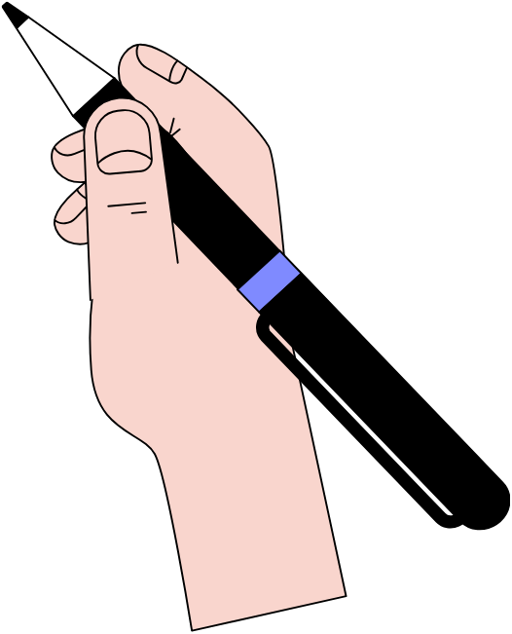
퀴즈
"공학자들은 법정에서 신뢰받을 수 있어야 한다." 라고
말한 사람은 누구인가요?

Slide 11








퀴즈
토마스 A. 헌터

Slide 12







퀴즈
비밀유지 의무로 @@@@ 헌장이 있는데요
여기서 @@@@은 무엇일까요?

Slide 13






퀴즈
NSPE

Slide 14






감사합니다.

